Slide 1
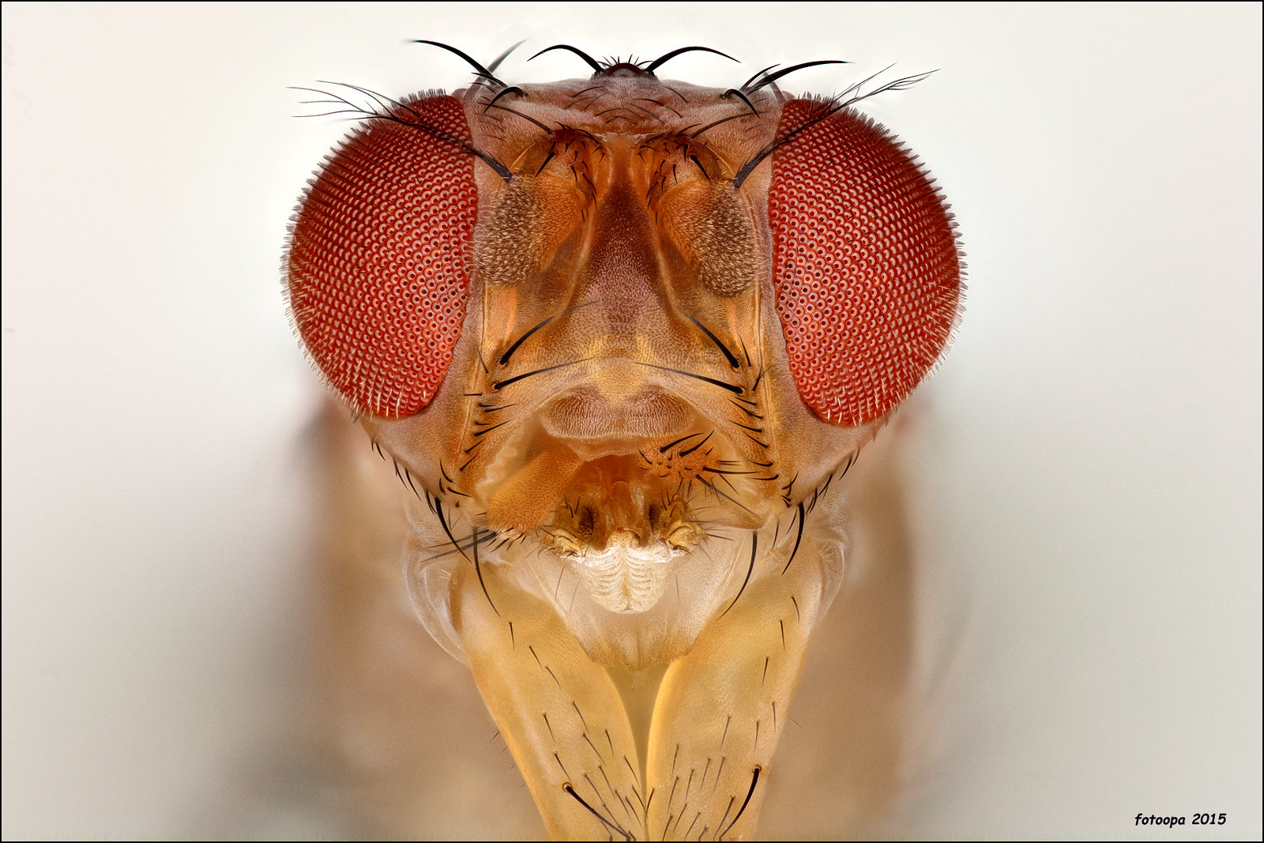

Drosophila com a organisme model:
genetics under control
AMGEN TransferCiencia – Març 2020
Lara Barrio

Slide 2


I. Conceptos básicos de genética (kahoot)
Definiciones
Genética mendeliana
II. Drosophila melanogaster: ¡mucho más que una mosca!
El porqué de las moscas en investigación
Resumen histórico
III. Genética y biotecnología con Drosophila
Del fenotipo al gen
Mutagénesis
Sistema Gal4/UAS
IV. Drosophila como modelo para entender la biología humana

Slide 3
con
I. Conceptos básicos de genética (kahoot)
Definiciones
Genética mendeliana
II. Drosophila melanogaster: ¡mucho más que una mosca!
El porqué de las moscas en investigación
Resumen histórico
III. Genética y biotecnología con Drosophila
Del fenotipo al gen
Mutagénesis
Sistema Gal4/UAS
IV. Drosophila como modelo para entender la biología humana

Slide 5
I. Conceptos básicos de genética (kahoot)
Definiciones
Genética mendeliana
II. Drosophila melanogaster: ¡mucho más que una mosca!
El porqué de las moscas en investigación
Resumen histórico
III. Genética y biotecnología con Drosophila
Del fenotipo al gen
Mutagénesis
Sistema Gal4/UAS
IV. Drosophila como modelo para entender la biología humana

Slide 6
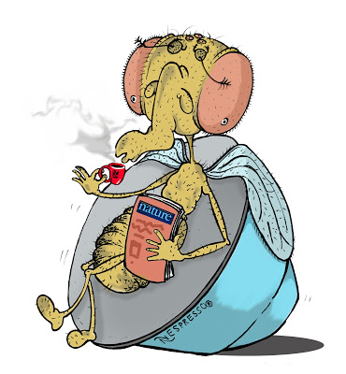
II. Drosophila melanogaster: ¡mucho más que una mosca!
¿¡¿A quién le importan las moscas?!?

Slide 7
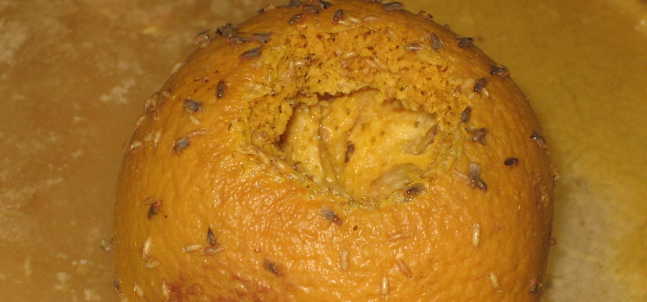
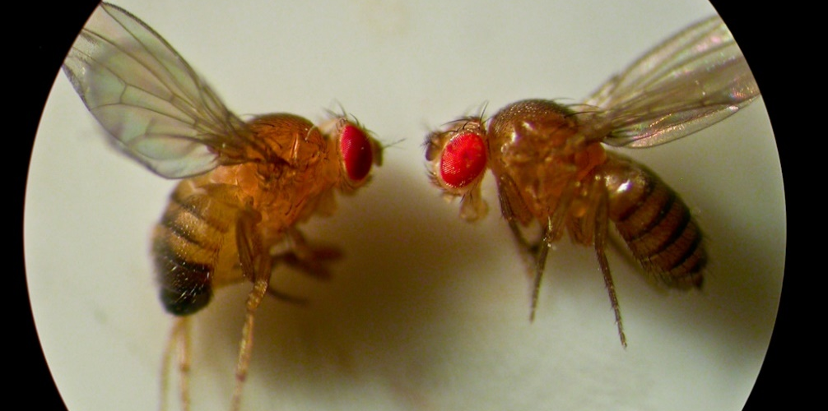
Drosophila melanogaster
Mosca de la fruta
Droso= humedad // Phila = amante
Melano= pigmentado // gaster= abdomen
II. El porqué de las moscas en nvestigación

Slide 8

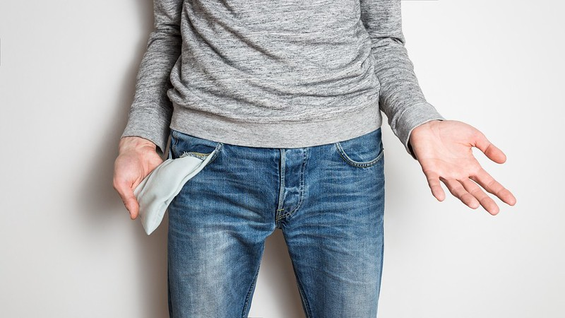
Económico y fácil de manipular
II. El porqué de las moscas en investigación
Notes:
Drosophila melanogaster se encuentra en abundancia en frutas blandas como las uvas, los plátanos y las ciruelas, especialmente si están demasiado maduras y han empezado a fermentar. Tanto las moscas adultas como las larvas se alimentan de los zumos de las frutas y, dado que la levadura está presente en todos los lugares donde se produce la fermentación, se cree que la levadura constituye una parte importante de su dieta, por lo que la Drosophila puede criarse en cualquier medio de fermentación.

Slide 9
Económico y fácil de manipular
Comida económica
Ponen huevos en la fruta
II. El porqué de las moscas en investigación
Las mantenemos en cámaras
Requerimientos de agua y temperatura
Notes:
Drosophila melanogaster se encuentra en abundancia en frutas blandas como las uvas, los plátanos y las ciruelas, especialmente si están demasiado maduras y han empezado a fermentar. Tanto las moscas adultas como las larvas se alimentan de los zumos de las frutas y, dado que la levadura está presente en todos los lugares donde se produce la fermentación, se cree que la levadura constituye una parte importante de su dieta, por lo que la Drosophila puede criarse en cualquier medio de fermentación.

Slide 10

I. Conceptos básicos de genética
I. Conceptos básicos de genética
Notes:
Genotipo →conjunto de genes presentes en un organismo
El fenotipo→ es la suma de los genes más los efectos ambientales. Es la forma en que el trais se muestra físicamente en el organismo.
Alelos →formas alternativas de un mismo gen
Homocigoto →para organismos dipoides, 2 alelos idénticos
Heterocigoto →para organismos diploides, 2 alelos diferentes de un gen

Slide 11
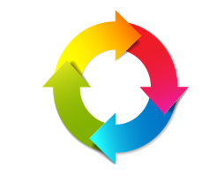
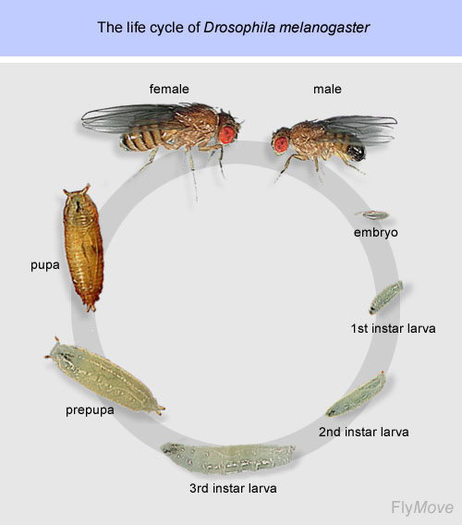
Ciclo vitual corto y elevada descendencia
¿Cuántos días crees que dura el ciclo vital de Drosophila?
5 díaes
10 días
15 días
20 días
II. El porqué de las moscas en Ia nvestigación

Slide 12
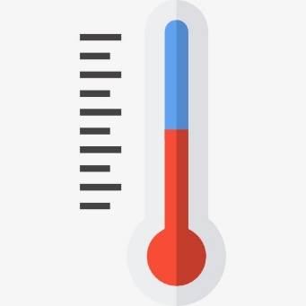
Ciclo vital corto y elevada descendencia
1 dia
25ºC
II. El porqué de las moscas en Ia nvestigación
10 dies
5 dies
1 dia
1 dia
2 dies

Slide 13
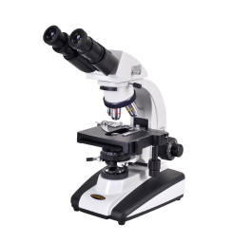
Genoma pequeño y secuenciado
Los humanos tenemos 23 parejas de cromosomas, pero.. ¿cuántas parejas de cromosomas tiene Drosophila?
4
6
10
12
II. El porqué de las moscas en Ia nvestigación

Slide 14
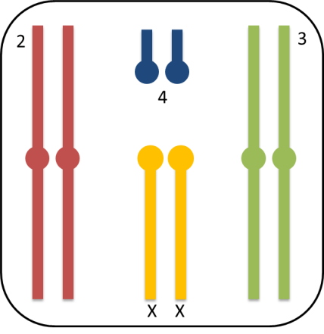
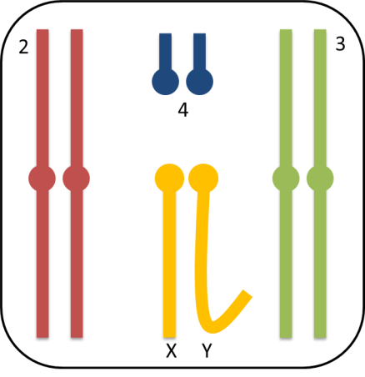
Genoma pequeño y secuenciado
Hembra (XX)
Macho (XY)
II. El porqué de las moscas en investigación
4 parejas de cromosomas (3 autosómicos y 1 sexual)

Slide 15
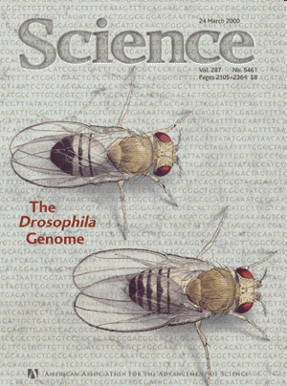
Genoma pequeño y secuenciado
Organismo | Tamaño genoma (bases) | Genes estimados
Humano (Homo sapiens) | 3 billones | 30.000
Ratón (Mus musculus) | 2,6 billones | 30.000
Gusano nemátodo (C. elegans) | 97 millones | 19.000
Mosca de la fruta (D. melanogaster) | 137 millones | 13.000
Levadura (S. cerevisiae) | 12,1 millones | 6.000
Bacteria (E. coli) | 4,6 millones | 3.200
II. El porqué de las moscas en Ia nvestigación
x10
x2
Genoma secuenciado el año 2000

Slide 16
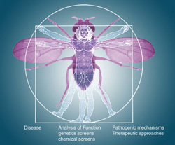
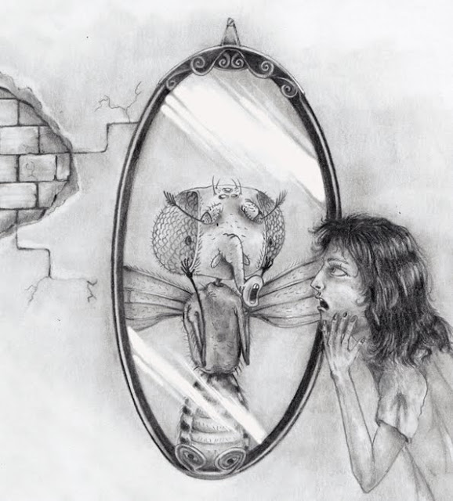
Similares a los humanos
II. El porqué de las moscas en investigación
drosophiladrawings.blogspot.com

Slide 17
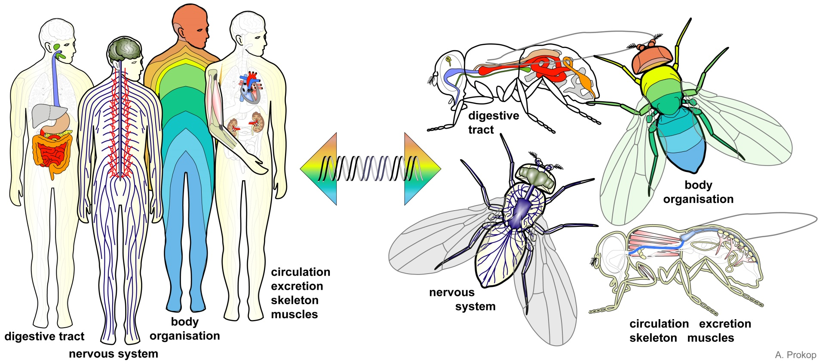
Similares a los humanos
II. El porqué de las moscas en Ia nvestigación

Slide 18
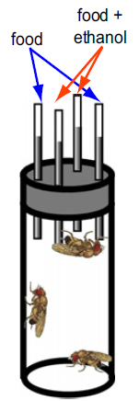
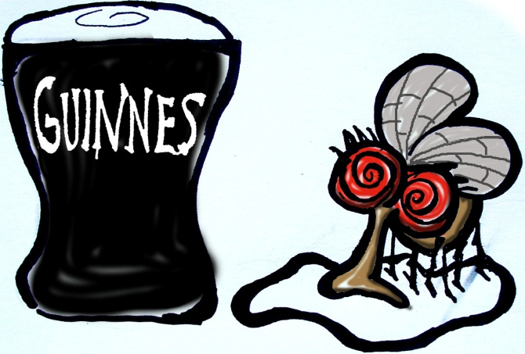
Similares a los humanos
II. El porqué de las moscas en investigación

Slide 19
Similares a los humanos
¿Qué porcentaje de genes que causan enfermedades en están conservados en Drosophila?
35%
50%
65%
75%
II. El porqué de las moscas en investigación

Slide 20
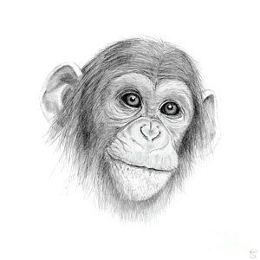
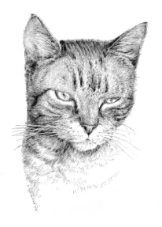
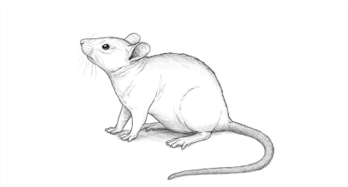
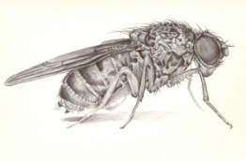
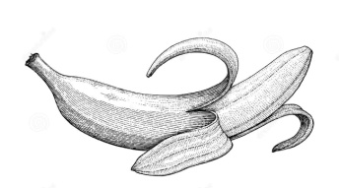
Similares a los humanos
¿Qué percentaje de genes causan enfermedades en humanos, están conservados en Drosophila?
35%
50%
65%
75%
96%
90%
II. El porqué de las moscas en investigación
80%
65%
60%

Slide 21
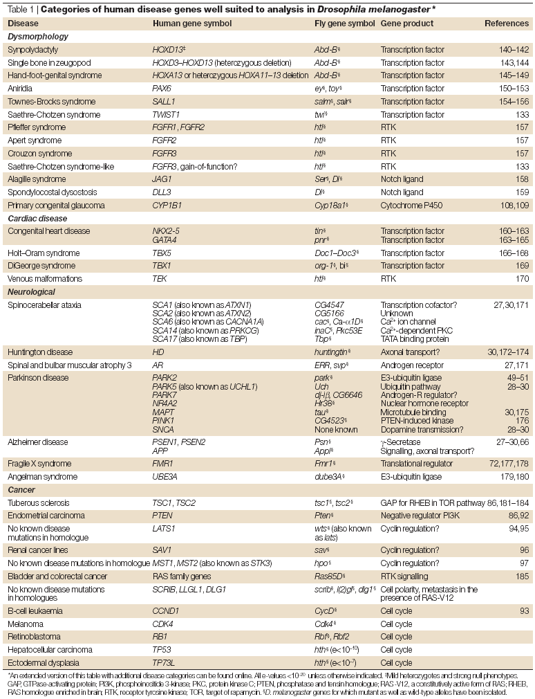
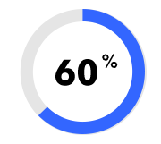
Similares a los humanos
75%
II. El porqué de las moscas en investigación

Slide 22


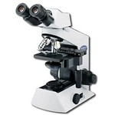
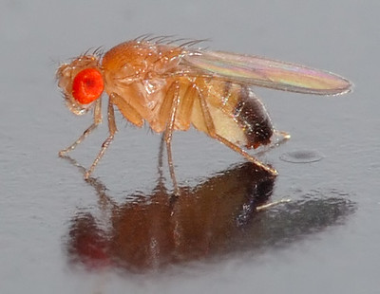
Económico de mantenir en el laboratorio
Idónea para estudios in vivo
Elevada descendencia
Ciclo biológico corto
Genoma pequeño y secuenciado
Mucha información disponible y fácil de manipular
Similitud con humanos
II. El porqué de las moscas en investigación
Notes:
Drosophila melanogaster se encuentra en abundancia en frutas blandas como las uvas, los plátanos y las ciruelas, especialmente si están demasiado maduras y han empezado a fermentar. Tanto las moscas adultas como las larvas se alimentan de los zumos de las frutas y, dado que la levadura está presente en todos los lugares donde se produce la fermentación, se cree que la levadura constituye una parte importante de su dieta, por lo que la Drosophila puede criarse en cualquier medio de fermentación.

Slide 23
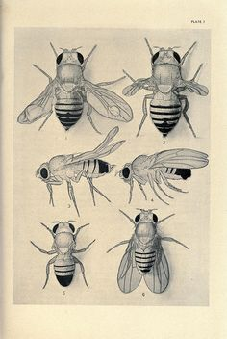
Drosophila y ciencia: resumen histórico
II. Resumen histórico

Slide 24
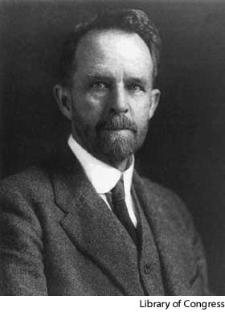
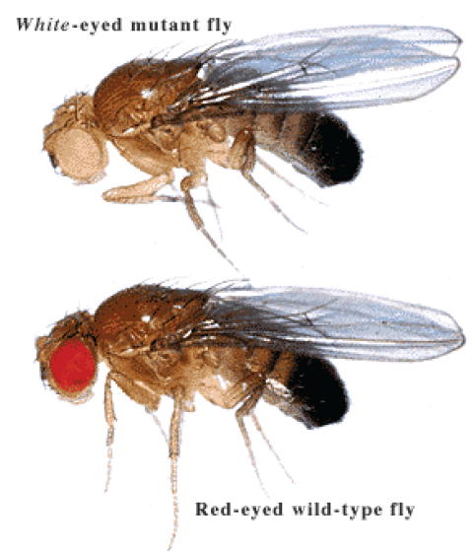
Drosophila y ciencia: resumen histórico
Thomas Hunt Morgan (1866 - 1945)
1908 – Empieza a trabajar con Drosophila
1910 – Primera mutación identificada (white)
1911 – Los genes se encuentran en los cromosomas
1933 – Nobel Prize in Physiology or Medicine por el papel de los cromosomas como unidades de herencia
II. Resumen histórico

Slide 25
Drosophila y ciencia: resumen histórico
Morgan recibió el primer premio Nobel en Medicina o Fisiología, pero ¿sabríais decir el total de premios destinados a investigaciones con Drosophila hasta hoy?
3
5
6
8
II. Resumen histórico

Slide 26
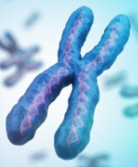

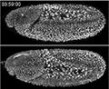
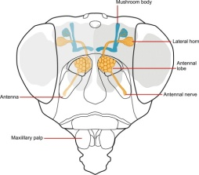
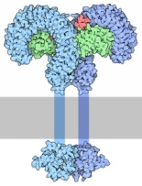
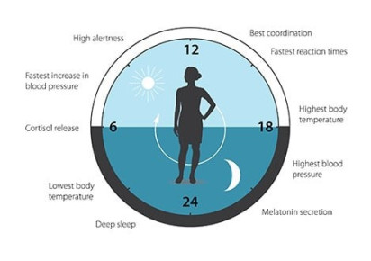
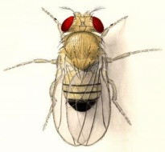
6 Premios Nobel para 10 científicos trabajando con Drosophila
1933 Thomas Hunt Morgan: cromosomas como unidad de herencia
1946 Hermann Joseph Muller: efecto mutagénico de los rayos X
1995 Edward B Lewis, Christiane Nüsslein-Volhard y Eric F Wieschaus: control genético del desarrollo embrionario
2004 Richard Axel: receptores olfativos y funcionamiento del sistema olfativo
2011 Jules A Hoffmann: receptor Toll y funcionamiento del sistema immunitario innato
2017 Jeffrey C Hall, Michael Rosbash y Michael W Young: mecanismo molecular que controla los ritmos circadianos
II. Resumen histórico

Slide 27
I. Conceptos básicos de genètica (kahoot)
Definiciones
Genética mendeliana
II. Drosophila melanogaster: ¡mucho más que una mosca!
El porqué de las moscas en investigación
Resumen histórico
III. Genética y biotecnología con Drosophila
Del fenotipo al gen
Mutagénesis
Sistema Gal4/UAS
IV. Drosophila como modelo para entender la biología humana

Slide 28
Genotipo
ADN
ARN
III. Del fenotipo al gen
PROTEÍNA
Fenotipo
Notes:
¿Por qué podemos utilizar mutantes para estudiar la función de los genes?

Slide 29
Genotipo
ADN
Transcripción
ARN
III. Del fenotipo al gen
PROTEÍNA
Fenotipo
Notes:
¿Por qué podemos utilizar mutantes para estudiar la función de los genes?

Slide 30
Genotipo
ADN
Transcripción
ARN
Traducción
III. Del fenotipo al gen
PROTEÍNA
Fenotipo
Notes:
¿Por qué podemos utilizar mutantes para estudiar la función de los genes?

Slide 31
Genotipo
ADN
Transcripción
ARN
Traducción
III. Del fenotipo al gen
PROTEÍNA
Fenotipo
Función / carácter
Notes:
¿Por qué podemos utilizar mutantes para estudiar la función de los genes?

Slide 32
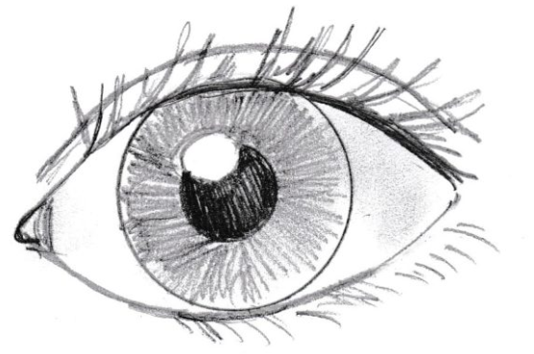
¿Cómo podemos estudiar la función de un gen?
Eliminándolo (análisis de falta de función)
Sobreexpresándolo (anáisis de ganancia de función)
III. Mutagénesis
Mutagénesis
Notes:
Gèniques: seq de nucleòtids: deleció, addició, substitució ntd
Cromosomiques: seq dels gens dins cromosoma, fragments de cr: deleció, duplicació, inversió, translocació
Genòmiques: alteracions nombre de chr: aneuploidies

Slide 33
¿Cómo podemos estudiar la función de un gen?
Eliminándolo (análisis de falta de función)
Mutaciones amorfas: totalmente nulos
Mutaciones hipomórficas: reduccción, pero no total
Sobreexpresándolo (análisis de ganancia de función)
Mutaciones hipermórficas: incremento de la actividad
Mutaciones neomórficas: nueva función
III. Mutagénesis
Mutagénesis
Notes:
Gèniques: seq de nucleòtids: deleció, addició, substitució ntd
Cromosomiques: seq dels gens dins cromosoma, fragments de cr: deleció, duplicació, inversió, translocació
Genòmiques: alteracions nombre de chr: aneuploidies

Slide 34
Clasificación de las mutaciones
Células somáticas
¿Dónde?
Células germinales (hereditarias)
III. Mutagénesis
Génicas: seq. nucleótidos (deleción, adición, sustitución)
Tipos
Cromosómicas: fragmentos cromosomas (deleción, duplicación, inversión, translocación
Genómicas: número de cromosomas (aneuploidía)
Notes:
Génicas: sec de nucleótidos: deleción, adición, sustitución ntd Cromosómicas: sec de los genes dentro de cromosoma, fragmentos de cr: deleción, duplicación, inversión, translocación Genómicas: alteraciones número de chr: aneuploidias

Slide 35
aneuploidia
Técnicas de mutagénesis
Al azar
Radiaciones (rayos X, rayos UV)
Agentes químicos
Elementos P (transposones de ADN)
Dirigida
CRISPR
III. Mutagénesis

Slide 36

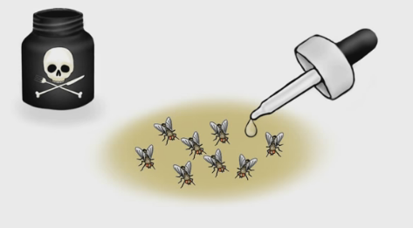
Técnicas de mutagénesis
Al azar
Radiaciones (rayos X, rayos UV)
Agentes químicos
Lesiones
ADN
III. Mutagénesis
simples
dobles

Slide 37
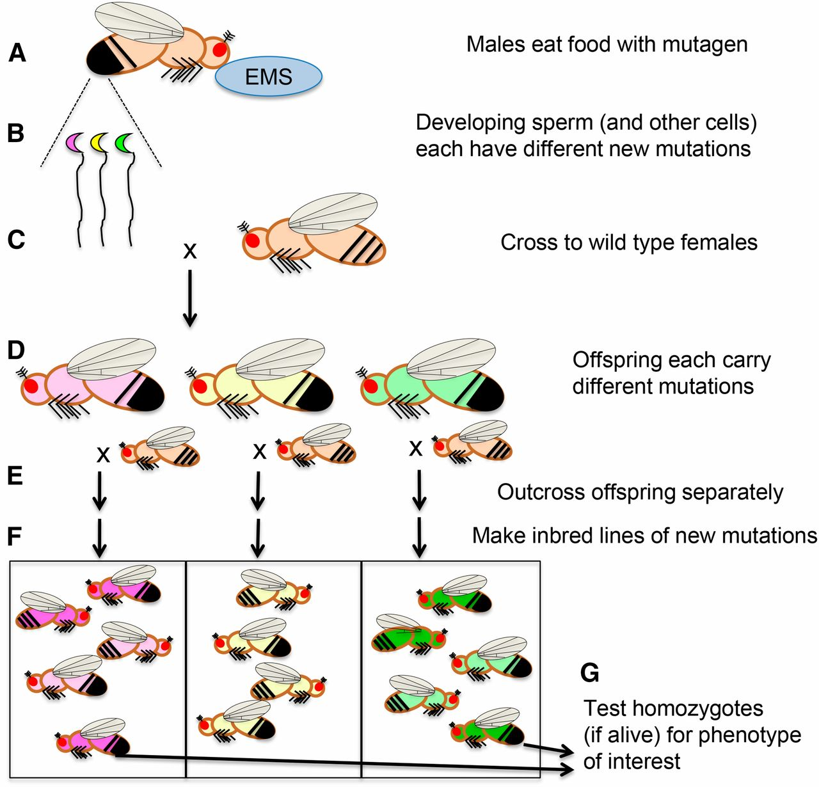
Técnicas de mutagénesis
Machos ingieren comida con agente mutágeno (EMS)
Células espermáticas (y otras) con diferentes mutaciones
Cruce con hembras normales
F1 con diferentes mutaciones
III. Mutagénesis
Establecimiento de líneas isogénicas independientes
Analizar a mutantes homocigotos (si sobreviven) por fenotipo de interés

Slide 38
Técnicas de mutagénesis
Al azar
Elementos P (transposones de ADN): fragmentos de ADN que se puedan mover de un lugar a otro del genoma (elementos mobiles genéticos).
Elementos necesarios para la transposición:
Transposasa (enzima) + Repeticiones invertidas (RI) secuencia de ADN TTCGAnnnnnnnAGCTT
III. Mutagénesis
Transposasa
Gen A

Slide 39

Mecanismo de transposición
1. Expresión de la transposasa
Transposasa
Gen A
Expresión génica
2. Escisión del transposón
Transposasa
Gen A
III. Mutagénesis
Transposasa
3. Inserción del transposón
Transposasa
Gen A
Mutación en el gen A

Slide 40
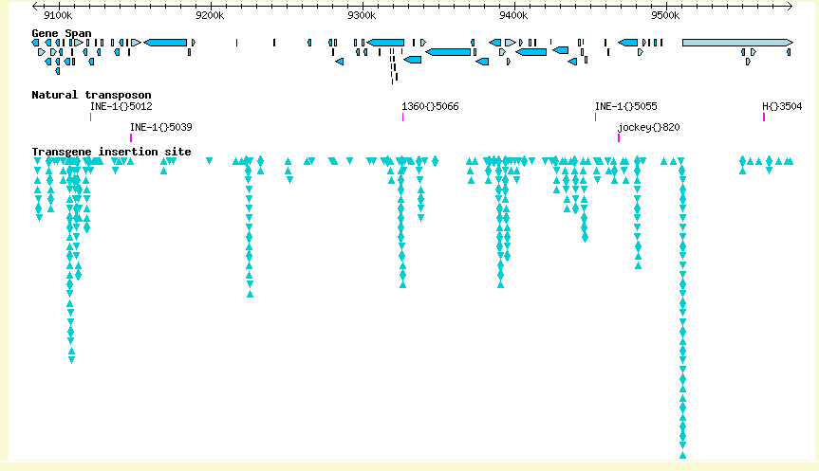
Elementos P – millones por todo el genoma de Drosophila
III. Mutagénesis

Slide 41
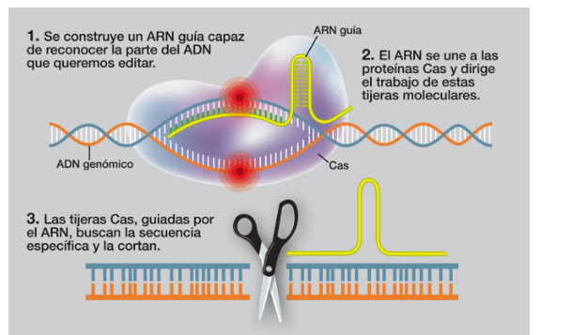
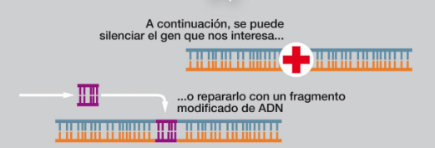
Dirigida → CRISPR/Cas9
III. Mutagénesis

Slide 42
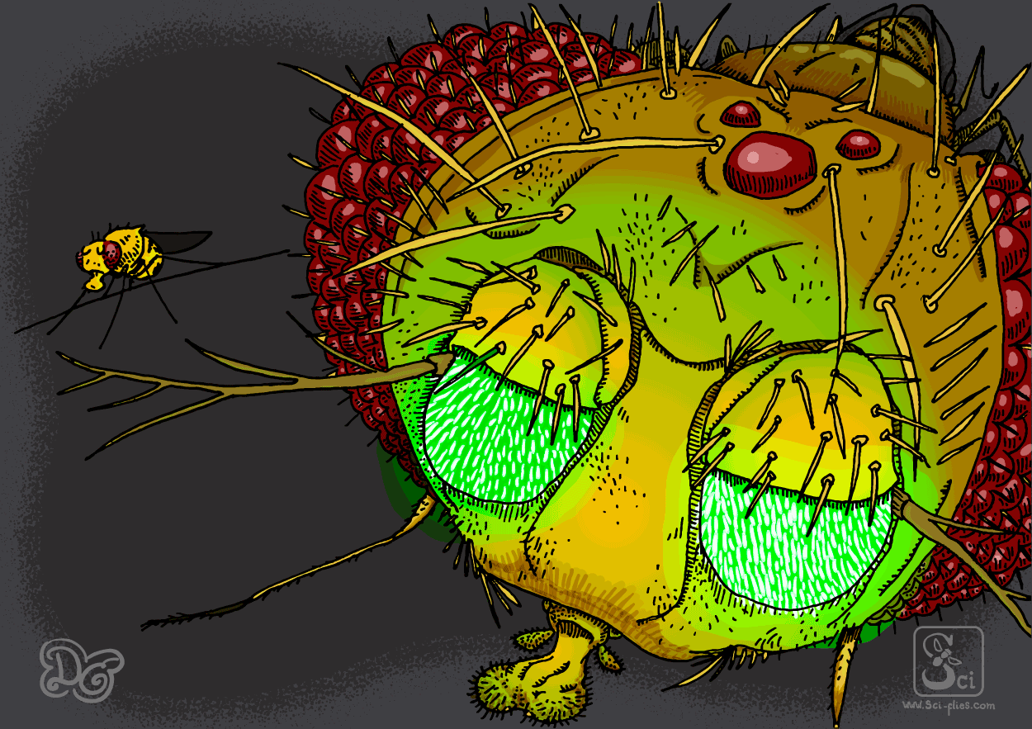
Transgénesis mediante Elementos P
III. Transgénesis

Slide 43

Transgénesis mediante Elementos P
Elementos P artificiales → vectores de clonación
w⁺ + transgènic
Transposasa sin RI
(“helper” plasmid)
Elemento transponible
(ADN recombinante)
III. Transgénesis
Inserción
Trasnposasa
Escisión elemento transponible

Slide 44
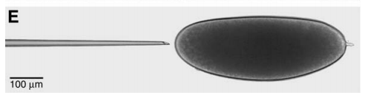
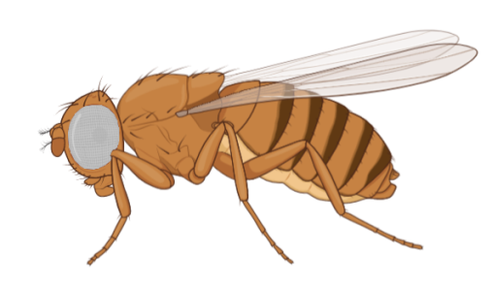
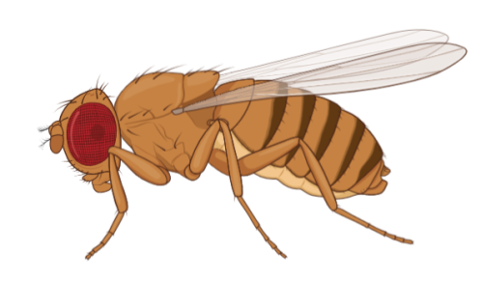
Transgénesis mediante Elementos P
Microinyección DNA recombinante + helper
Embrió(w-)
<
w⁺ +transgen
III. Transgénesis
Mosca transgénica, w⁺ en la línea germinal
Mosca transgénica, expresando w⁺

Slide 45
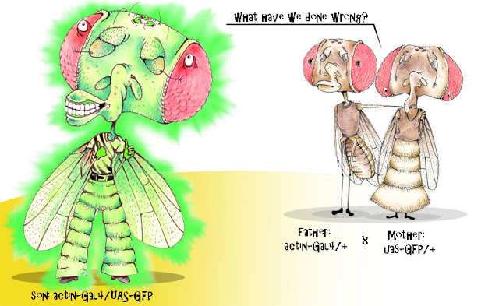
Sistema Gal4/UAS
III. Sistema Gal4/UAS

Slide 46
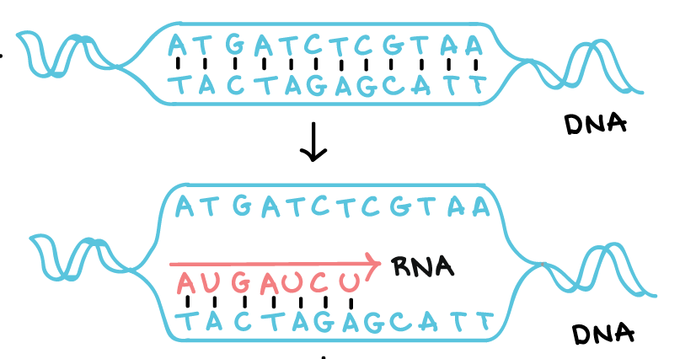
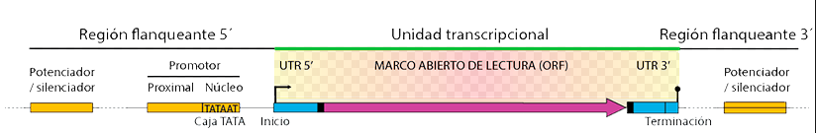
Regulación de la transcripción
Transcripción
Región codificante
II. Sistema Gal4/UAS
“Enhancer”
Promotor
Exones&Intrones
“Enhancer”
Regiones reguladoras

Slide 47
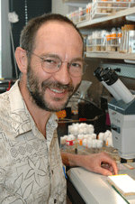
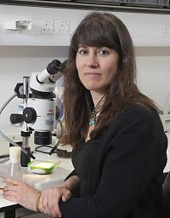

Sistema Gal4/UAS
Separar los dos elementos del sistema
Utilizar un intermediario (procedente de las levaduras)
N. Perrimon
A. Brand
UAS
Gal4
Factor de transcripción
II. Sistema Gal4/UAS
Solo activo en un determinado tejido
Gal4
UAS

Slide 48


Sistema Gal4/UAS
X
Solo activo en un determinado tejido
“Upstream activation sequence”
amplificador
GAL4
Gene X
Secuencia UAS
“Driver line”
“Responder line”
II. Sistema Gal4/UAS
Factor de transcripción
amplificador
GAL4
Gene X
amplificador+promotor

Slide 49



Sistema Gal4/UAS
¿Qué podemos expresar con este sistema?
Gen de interés (de la mosca, humano, modificado,…)
Proteínas fluorescentes (GFP, RFP,…)
ARN de interferencia (inhibir producción de proteínas)
UAS - …
Cerebro larvario
II. Sistema Gal4/UAS
Larva
Mosca adulta

Slide 50

Sistema Gal4/UAS
¿Qué podemos expresar con este sistema?
Gen de interés (de la mosca, humano, modificado,…)
Proteínas fluorescentes (GFP, RFP,…)
ARN de interferencia (inhibir producción de proteínas)
UAS - …
Cerebro larvario
ARNi
Bloqueo de la traducción
II. Sistema Gal4/UAS
Larva
ARN - ARNi
Degradación del ARN mensajero
Mosca adulta

Slide 51
Sistema Gal4/UAS
¿Qué podemos expresar con este sistema?
Gen de interés (de la mosca, humano, modificado,…)
Proteínas fluorescentes (GFP, RFP,…)
ARN de interferencia (inhibir producción de proteínas)
¿Qué podemos controlar de la expresión?
Lugar (diferentes tejidos, partes específicas,…)
Cuándo (ciclo vital, regulable por temperatura)
UAS - …
Cerebro larvario
… - Gal4
II. Sistema Gal4/UAS
Larva
Mosca adulta

Slide 52

Sistema Gal4/UAS
Expresión gen de interés o ARNi
Promotor genómico tejido-específico
II. Sistema Gal4/UAS

Slide 53



Sospechamos que el gen “eyeless” tiene una función muy importante en la formación de los fotoreceptores de los ojos en Drosophila. Utilizando el sistema Gal4/UAS, ¿qué experimento podríais pensar para comprobarlo?
II. Sistema Gal4/UAS

Slide 54
Sospechamos que el gen “eyeless” tiene una función muy importante en la formación de los fotoreceptores de los ojos en Drosophila. Utilizando el sistema Gal4/UAS, ¿qué experimento podríais pensar para comprobarlo?
II. Sistema Gal4/UAS
Pista 1: En el laboratorio hemos podido clonar el gen de Drosophila “eyeless” en un vector, y con este, hemos generado una línea transgénica “UAS-eyeless”.

Slide 55
Sospechamos que el gen “eyeless” tiene una función muy importante en la formación de los fotoreceptores de los ojos en Drosophila. Utilizando el sistema Gal4/UAS, ¿qué experimento podríais pensar para comprobarlo?
II. Sistema Gal4/UAS
Pista 1: En el laboratorio hemos podido clonar el gen de Drosophila “eyeless” en un vector, y con este, hemos generado una línea transgénica “UAS-eyeless”.
Pista 2: Buscando por la bibliografía, hemos encontrado que el gen “dpp” se expresa de forma específica en las patas de la mosca.

Slide 56
Sospechamos que el gen “eyeless” tiene una función muy importante en la formación de los fotoreceptores de los ojos en Drosophila. Utilizando el sistema Gal4/UAS, ¿qué experimento podríais pensar para comprobarlo?
II. Sistema Gal4/UAS
Pista 1: En el laboratorio hemos podido clonar el gen de Drosophila “eyeless” en un vector, y con este, hemos generado una línea transgénica “UAS-eyeless”.
Pista 2: Buscando por la bibliografía, hemos encontrado que el gen “dpp” se expresa de forma específica en las patas de la mosca.
Pista 3: En el laboratorio vecino estudian el desarrollo de las patas, y nos han podido dejar una línea transgénica “dpp-gal4”.

Slide 57

II. Sistema Gal4/UAS
Mosca adulta expresando el gen eyeless en las patas

Slide 58
¿ALTERNATIVA OPUESTA?
II. Sistema Gal4/UAS
Mosca adulta expresando el gen eyeless en las patas

Slide 59
¿ALTERNATIVA OPUESTA?
RNAi
III. Sistema Gal4/UAS
RNA - RNAi

Slide 60

¿ALTERNATIVA OPUESTA?
eyeless-gal4 / UAS-eyeless^{RNAi}
III. Sistema Gal4/UAS
Mosca adulta reprimiendo el gen eyeless en los ojos

Slide 61
Sistema Gal4/UAS
II. Sistema Gal4/UAS

Slide 62
I. Conceptos básicos de genética (kahoot)
Definiciones
Genética mendeliana
II. Drosophila melanogaster: ¡mucho más que una mosca!
El porqué de las moscas en investigación
Resumen histórico
III. Genética y biotecnología con Drosophila
Del fenotipo al gen
Mutagénesis
Sistema Gal4/UAS
IV. Drosophila como modelo para entender la biología humana

Slide 63


Identificar el gen/alelo causante o involucrado en una enfermedad
Generar un modelo genético en Drosophila
(creación de moscas transgénicas que expresen la misma mutación)
IV. Drosophila como modelo para entender
la biología humana
Análisis fenotípico y molecular
de la enfermedad
Búsqueda de mutaciones secundarias modificadoras
(reducir/incrementar)
Testear fármacos

Slide 64





IV. Drosophila como modelo para entender
la biología humana
Alzheimer
Obesidad
Cáncer
Huntington
Diabetes
Parkinson
Notes:
Entre las diferentes características que acabamos de conocer y que han hecho de Drosophila un sistema modelo muy poderoso, probablemente la más importante para las patologías humanas es el hecho de que más del 70% de las proteínas que causan enfermedades humanas tienen ortólogos en Drosophila. En muchos casos, la conservación es tal que los genes humanos correspondientes pueden rescatar la pérdida de función de su ortólogo en Drosophila. Por tanto, no es de extrañar que las conclusiones derivadas de la investigación en moscas sean a menudo muy relevantes para la biomedicina.
En los últimos años, Drosophila se ha utilizado como modelo para muchas enfermedades neurodegenerativas como el Alzheimer, la enfermedad de Huntington o el Parkinson, o trastornos metabólicos como la diabetes y la obesidad, y el cáncer, entre muchos otros.

Slide 65



Deformaciones congénitas: Polidactilia
IV. Drosophila como modelo para entender la
biología humana

Slide 66


Enfermedades: cáncer
Larva
IV. Drosophila como modelo para entender la
biología humana
Adulto

Slide 67


Una película
Un libro
Notes:
Genotype → set of genes present in an organism
Phenotype → is the sum of the genes plus the environmental efects. It is how the trais physically shows in the organism.
Alleles → alternatives forms of the same gene
Homozygous → for dipoid organisms, 2 identical alleles
Heterozygous → for diploid organisms, 2 diferent alleles of a gene

Slide 69




Las leyes de Mendel
"Ley de la uniformidad de los híbridos
de la primera generació filial“
Individuo puro, carácter dominante
P
e⁺/e⁺
F1
e⁺
e⁺
I. Conceptos básicos de genética
e
e⁺e
e⁺e
e
e/e
e⁺e
e⁺e
P
Individuos puro
carácter recesivo
Dominante
Notes:
Segunda ley de Mendel: "Ley de segregación de la segunda generación filial“ Al cruzar dos individuos híbridos de los obtenidos en el primer cruzamiento, Mendel describió que el carácter recesivo volvía a aparecer en uno de cada cuatro individuos, es decir en una proporción de 1 a 3.
La ley de la segregación: cuando un individuo produce gametos, las copias de un gen se separan para que cada gameto reciba sólo una copia (alelo) - un gameto recibirá un alelo o el otro

Slide 70

Las leyes de Mendel
"Ley de la uniformidad de los híbridos
de la primera generación filial“
"Ley de la segregación de la generación filial“
Individuo puro, carácter dominante
Individuo híbrido
P
e⁺/e⁺
F1
e⁺/e
F1
e⁺
e⁺
e⁺
e
F2
I. Conceptes bàsics de genètica
e
e⁺
e⁺e
e⁺e
e⁺e⁺
e⁺e
e
e
e/e
e⁺e
e⁺/e
e⁺e
e⁺e
ee
P
IIndividuo puro
carácter recesivo
Individuo híbrido
Dominante
3 : 1
Notes:
Segunda ley de Mendel: "Ley de segregación de la segunda generación filial“ Al cruzar dos individuos híbridos de los obtenidos en el primer cruzamiento, Mendel describió que el carácter recesivo volvía a aparecer en uno de cada cuatro individuos, es decir en una proporió de 1 a 3
La ley de la segregación: cuando un individuo produce gametos, las copias de un gen se separan para que cada gameto reciba sólo una copia (alelo) - un gameto recibirá un alelo o el otro

Slide 71




Las leyes de Mendel
"Ley de la herència independiente de los caracteres”
P
x
e/e ; vg/vg
e⁺/e⁺ ; vg⁺/vg⁺
F1
e⁺/e ; vg⁺/vg
I. Conceptos básicos de genética
F2
e⁺ ; vg⁺
e⁺ ; vg
e ; vg⁺
e ; vg
e⁺ ; vg⁺
e⁺ ; vg
9 : 3 : 3 : 1
e ; vg⁺
e ; vg
Notes:
Tercera ley de Mendel "Ley de la herencia independiente de caracteres“ Cuando se controlan dos caracteres diferentes y se hibridan individuos, los dos caracteres se transmiten de forma independiente.
Ley de la distribución independiente: los alelos responsables de los diferentes rasgos se distribuyen en los gametos (y, por tanto, en la descendencia) de forma independiente.

Slide 72


Las leyes de Mendel: ¡Excepciones!
Herencia ligada al sexo
(XY)
Genes ligados
(mismo cromosoma)
Hembra
ojos rojos
macho
ojos blancos
Hembra
ojos rojos
macho
ojos rojos
Hembra
ojos rojos
macho
ojos rojos
macho
ojos blancos
Notes:
No obstante, Mendel no tuvo en cuenta la posibilidad de que estos caracteres se encontraran ligados sobre un mismo cromosoma, puesto que no conocía la teoría cromosómica de la herencia, y por tanto que estos caracteres eran transmitidos a la progenie conjuntamente, alterando las proporciones de la tercera ley de Mendel y desmintiendo de este modo la universalidad de la ley de la transmisión independiente

